Slide 1
Engenharia de Software I
Prof. Dr. Roberto Zanoni
zanoni.aula@gmail.com

Slide 2
Educar o Educador ...
“Só vale a pena ser educador dentro de um contexto comunicacional participativo, interativo, vivencial. Não vale a pena ensinar dentro de estruturas autoritárias e ensinar de forma autoritária”
José Manuel Moran
ECA-USP, SP

Slide 3
Motivação
Quando um Software é bem sucedido?
  Possui as necessidades das pessoas que o usam (who use it)
  Executa perfeitamente em um longo período de tempo (long period of time)
  Fácil de modificar e utilizar
    PODE E MUDA COISAS PARA MELHOR
Quando um Software falha?
  Usuários estão insatisfeitos
  Erros ocorrem
  Difícil de modificar e utilizar
    COISAS RUIM PODEM E ACONTECEM
Necessário DISCIPLINA quando o software é projetado e desenvolvido
Utilização de uma ABORDAGEM DE ENGENHARIA

Slide 4
Engenharia de Software
Indústria de Software
  Modelos de Processo de Software
  Métodos de Engenharia de Software
  Ferramentas de Software
Pressman / Sommerville / Yourdon
  5 Partes

Slide 5
Programa da Disciplina
Parte I
O Produto e o
Processo
Parte III
Métodos
Convencionais para
Engenharia de
Software
Parte II
Gerenciamento de
Projetos de
Software
Parte IV
Engenharia de
Software
Orientada a
Objetos
Parte V
Tópicos Avançados
em Engenharia
de Software

Slide 6
Engenharia de Software
Parte I – O Produto e o Processo: apresenta uma introdução ao ambiente de engenharia de software e tópicos relevantes para os próximos capítulos
Parte II – Gerenciamento de Projetos de Software: conceitos para quem deseja planejar, gerenciar e controlar o projeto de desenvolvimento do software
Parte III – Métodos convencionais de Engenharia de Software: métodos de análise, projeto e teste de software na engenharia convencional
Parte IV – Engenharia de Software Orientada a Objeto: métodos de análise, projeto e teste de software OO
Parte V – Tópicos Avançados em Engenharia de Software: apresenta métodos formais, CASE, Qualidade de Software

Slide 7
Processo de Desenvolvimento de Software
Análise de Sistema Análise de Requisitos
Atividades de Apoio
Planejamento e Acompanhamento
Gerenciamento de Configuração
Garantia de Qualidade de Software
Reengenharia
Métodos
DEFINIÇÃO
Projeto Codificação Teste
DESENVOLVIMENTO
Entendimento Modificação Revalidação
MANUTENÇÃO

Slide 8
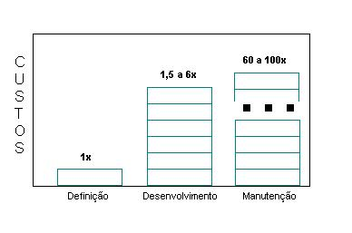
Processo de Desenvolvimento de Software

Slide 9
Objetivos
Fornecer conceitos sobre qualidade de produto e de qualidade de processo de software, apresentando modelos e normas para avaliação e melhoria da qualidade.
Fornecer noções sobre algumas atividades gerenciais importantes para melhoria de qualidade de software.

Slide 10


Avaliação
PARTICIPAÇÃO
SEMINÁRIO
PROJETOS
ATIVIDADES EM CLASSE
AVALIAÇÃO INDIVIDUAL
??/??/??
??/??/??

Slide 11
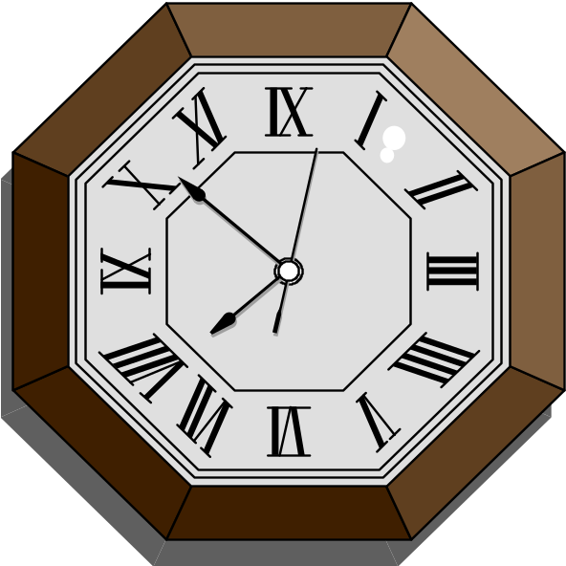
Logística
Segunda-Feira – Manhã
Atendimento a Alunos
  Distância - E-mail (zanoni.aula@gmail.com)

Slide 12
Administrar bem um negócio é administrar seu futuro, e administrar o futuro é administrar as informações

